Slide 1
Modelo para la gestión del conocimiento científico en entornos de coopetición
Esta publicación es parte del proyecto de I+D+i
PID2020-114550GB-I00 financiado por:
Claudia Benítez Núñez
Daniel Dorta Afonso
José Luis Ballesteros Rodríguez
Nieves Lidia Díaz Díaz
Petra de Saá Pérez
FECHA DEL EVENTO

Slide 2
1. INTRODUCCIÓN
INNOVACIÓN
Colaboración
Competencia
OBJETIVO
Propuesta de modelo para la gestión del conocimiento científico desde una perspectiva coopetitiva

Slide 3
2. COOPETICIÓN
COOPETICIÓN
La estrategia organizativa en la que se busca simultáneamente la creación y apropiación de valor entre los miembros de una organización que cooperan y compiten al mismo tiempo (Brandenburger & Nalebuff, 1996; Ritala & Tidström, 2014)
Según Gernsheimer et al. (2021)
Antecedentes
Ejecución
Interacción
Resultados
Beneficios mutuos
Confianza
Adecuación entre socios
Desarrollo modelo de colaboración
Intercambio de conocimientos
Tensión
Oportunismo
Separación/Integración
Innovación
Aprendizaje organizativo
Rendimiento organizativo

Slide 4
3. GESTIÓN DEL CONOCIMIENTO EN ENTORNOS COOPETITIVOS
Competir cuando el conocimiento conlleva la obtención de beneficios individuales
Colaborar para conseguir objetivos grupales y aprender los unos de los otros
Gestión del capital humano, social y organizativo
Innovación
Creatividad
Rendimiento

Slide 5
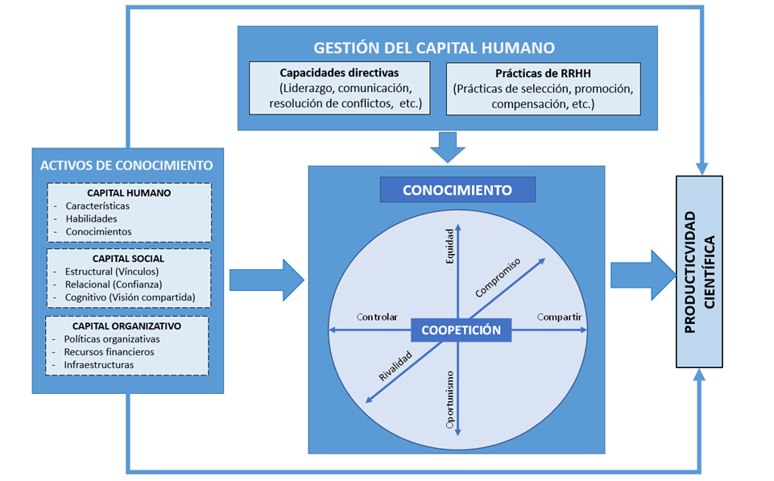
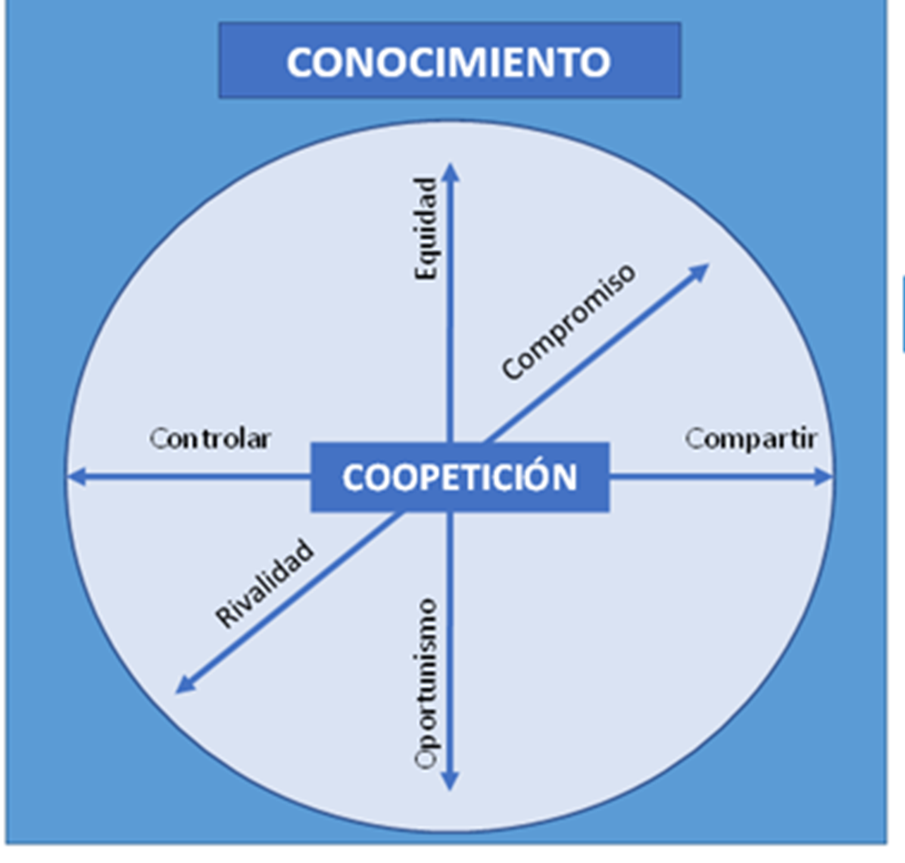
3. GESTIÓN DEL CONOCIMIENTO EN ENTORNOS COOPETITIVOS

Slide 6
3.1. Activos de conocimiento científico: capital humano, social y organizativo
Capacidades
Conocimientos
Habilidades
Características demográficas
Vínculos internos (dimensión estructural)
Confianza (dimensión relacional)
Lenguaje común y visión compartida (dimensión cognitiva)
Cultura organizacional
Identidad colectiva
Reducción de la incertidumbre

Slide 7
3.2. Capacidades directivas y prácticas de RRHH
Liderazgo, compromiso y aprendizaje organizativo
Sensibilidad, diplomacia y comprensión
Capacidades para identificar la información estratégica
Liderazgo orientado al conocimiento: knowledge brokers (Chiambaretto et al., 2019)
Reclutamiento y selección de personal que sea capaz de gestionar las tensiones
Formación en habilidades de resolución de conflictos
Mecanismos para el intercambio de conocimiento
Definición de proyectos de coopetición y procedimientos

Slide 8
3.3. Productividad científica
Innovación
Rendimiento
Coaprendizaje
Publicaciones científicas

Slide 9
4. CONCLUSIONES
Seibert et al. (2017, p. 104), “todavía hay mucho que aprender sobre el proceso de investigación y la forma en que las estrategias de investigación permiten a los individuos producir investigación de alta calidad”
Análisis de la productividad científica desde una visión coopetitiva

Slide 10
Modelo para la gestión del conocimiento científico en entornos de coopetición
Esta publicación es parte del proyecto de I+D+i
PID2020-114550GB-I00 financiado por:
Claudia Benítez Núñez
Daniel Dorta Afonso
José Luis Ballesteros Rodríguez
Nieves Lidia Díaz Díaz
Petra de Saá Pérez
FECHA DEL EVENTO

